Slide 1
Art terapija
Marija Eterović, dr. med.

Slide 2
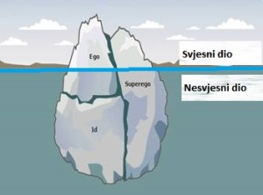
art (psiho)terapija
art terapija ili art terapije?
sekundarni proces mišljenja
primarni proces mišljenja

Slide 3


Slide 4
vizualno i verbalno

Slide 5
verbalni sustav
sekundarni proces mišljenja
primarni proces mišljenja
sustav mentalnih slika

Slide 6
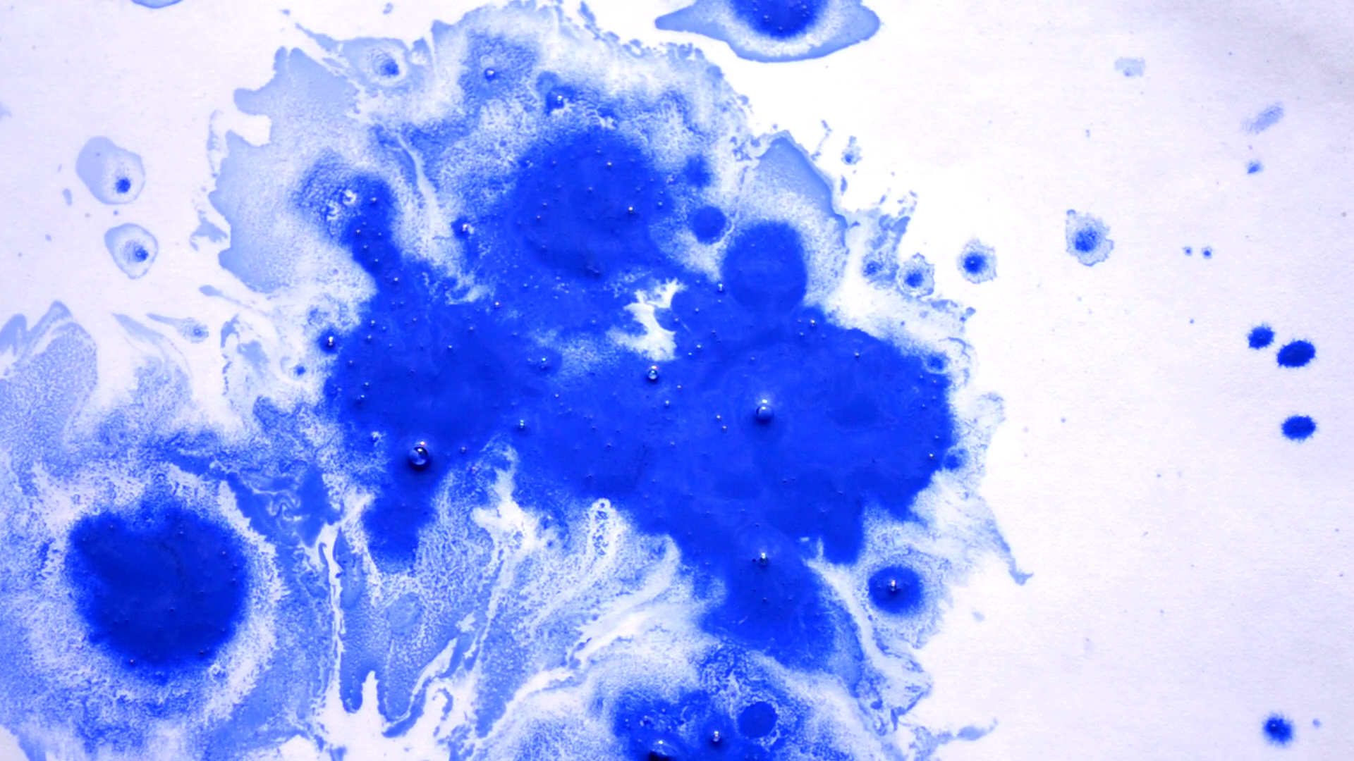

Slide 7
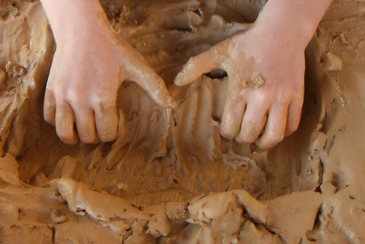

Slide 8

Art terapija i...
... Bionov koncept sadržavanja (eng. containment)
... Winnicottov koncept prijelaznog objekta i igre

Slide 9
slika
klijent
terapeut

Slide 10
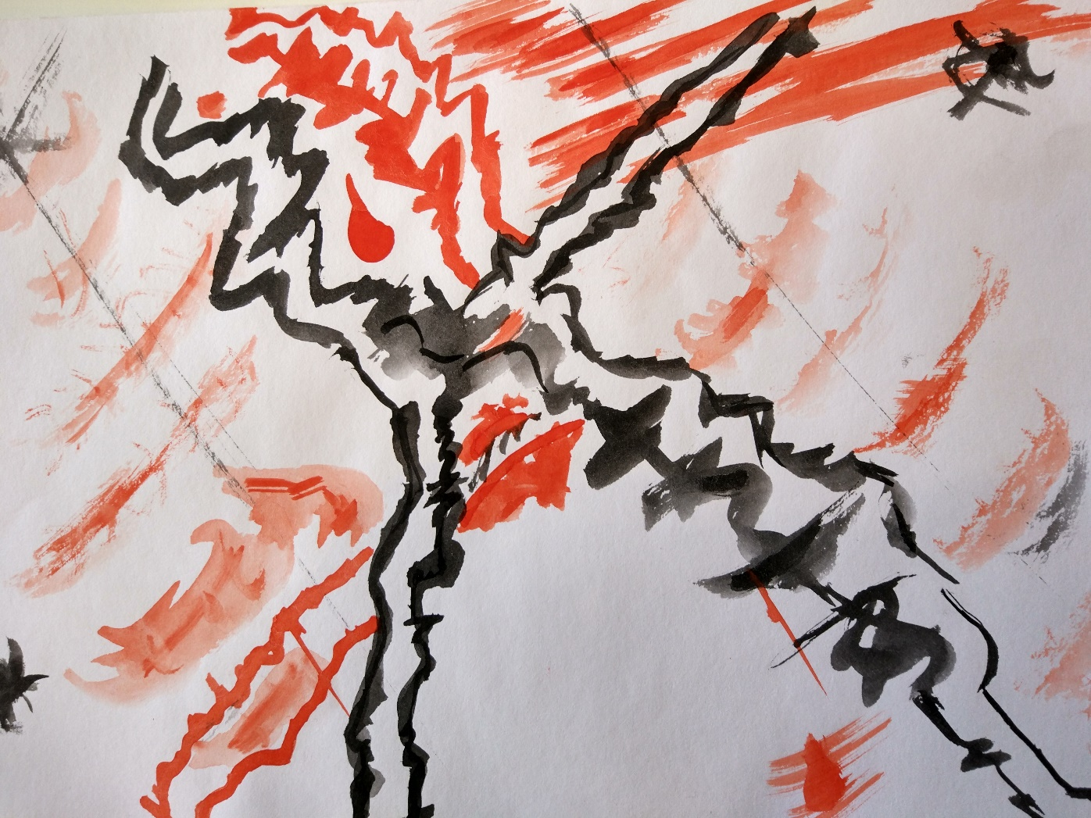
Način rada u art terapiji – pristup slici

Slide 11
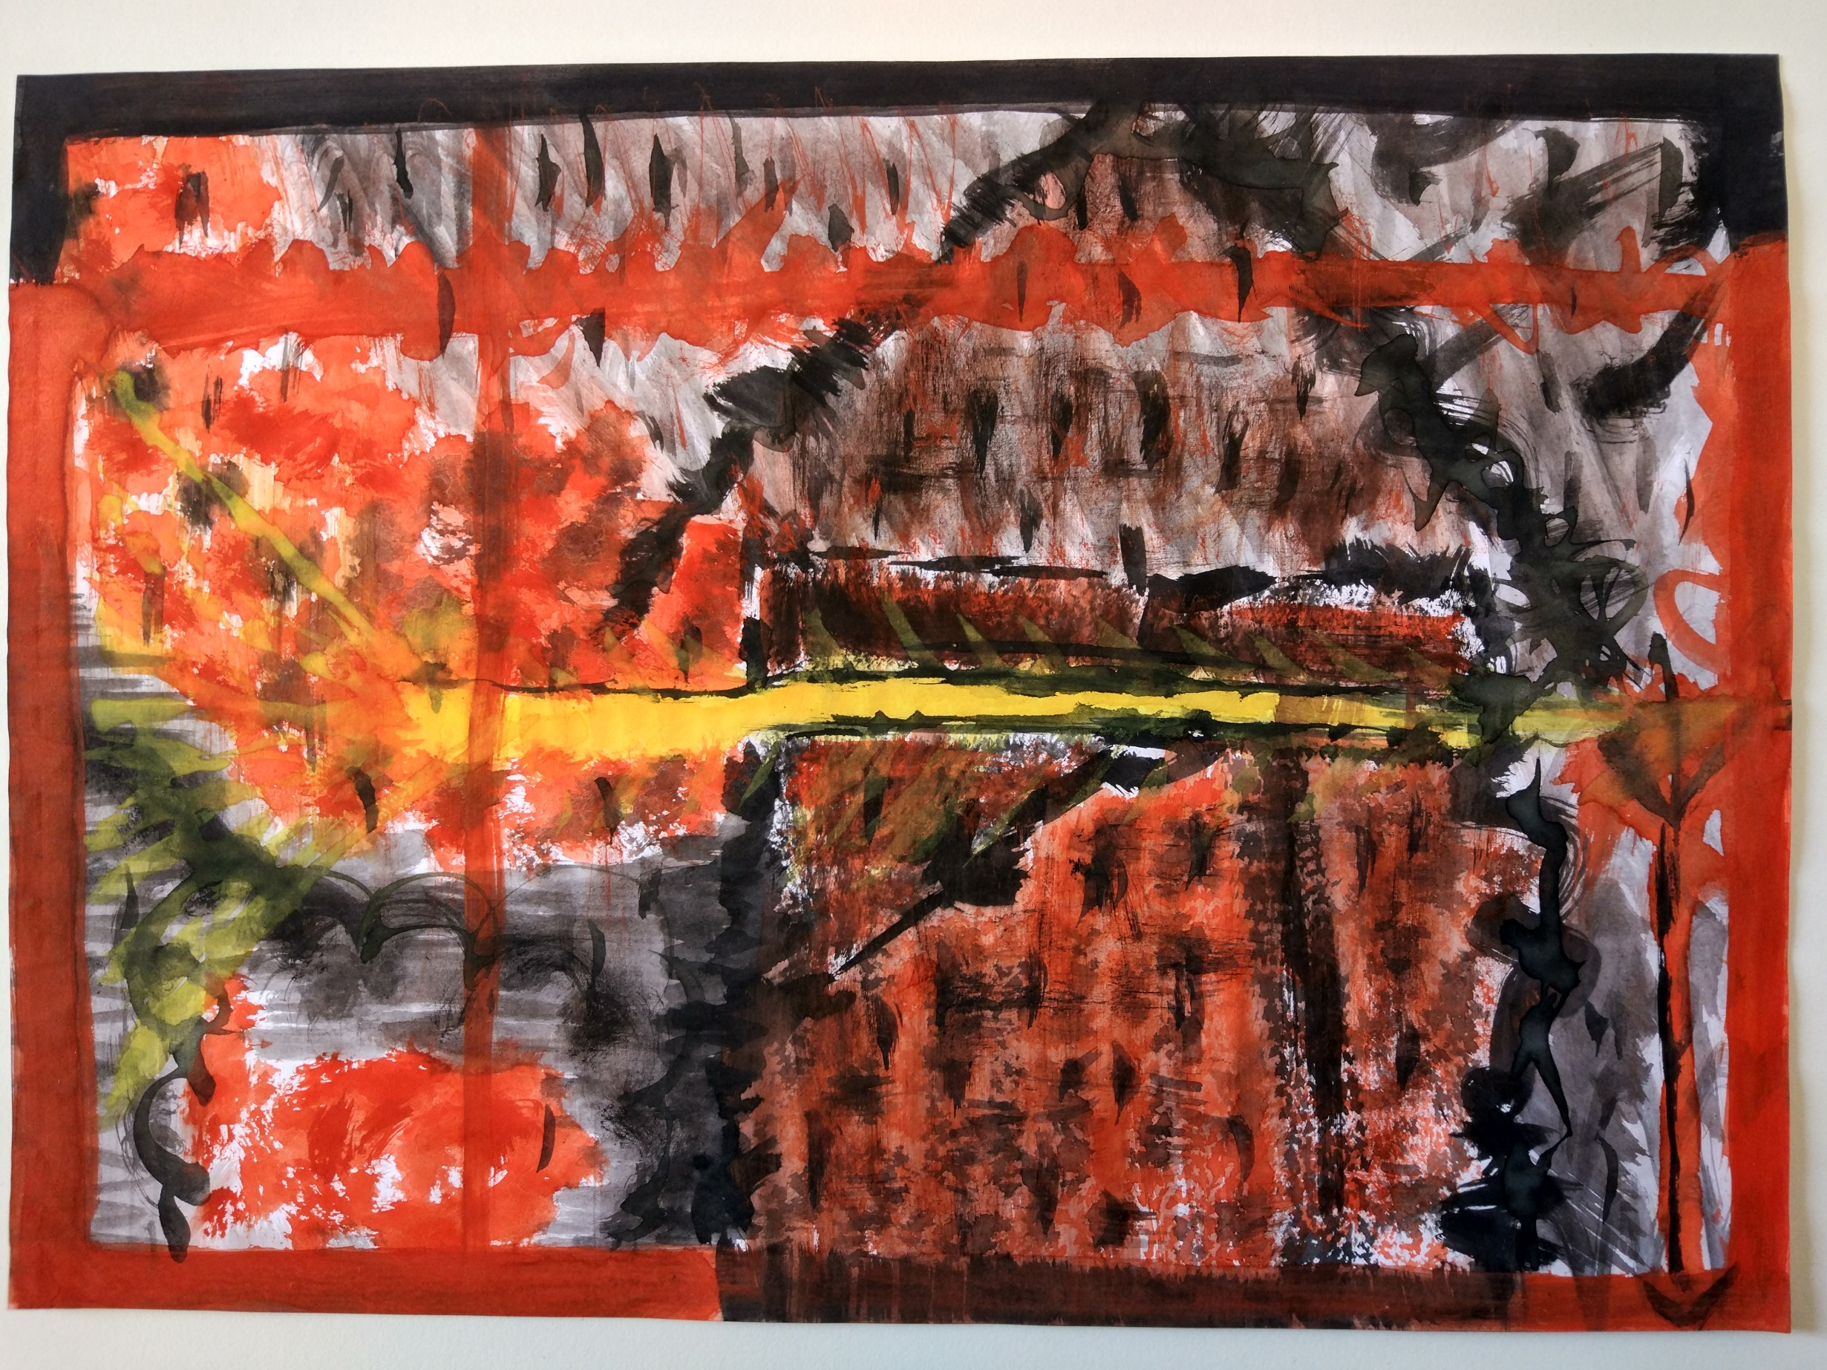

Slide 12
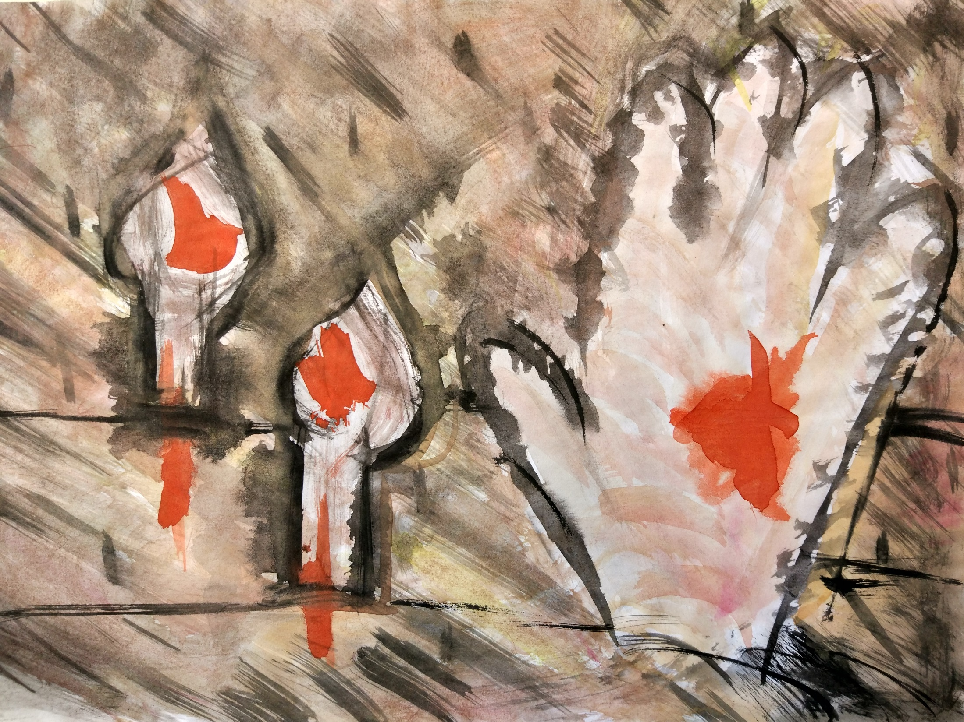

Slide 13
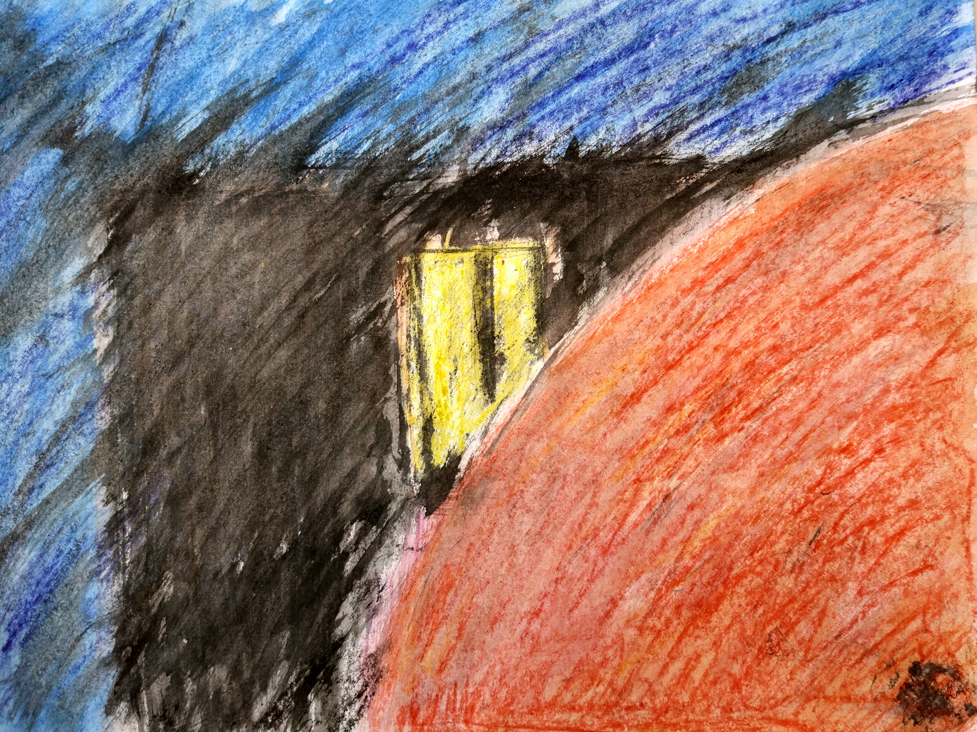

Slide 14
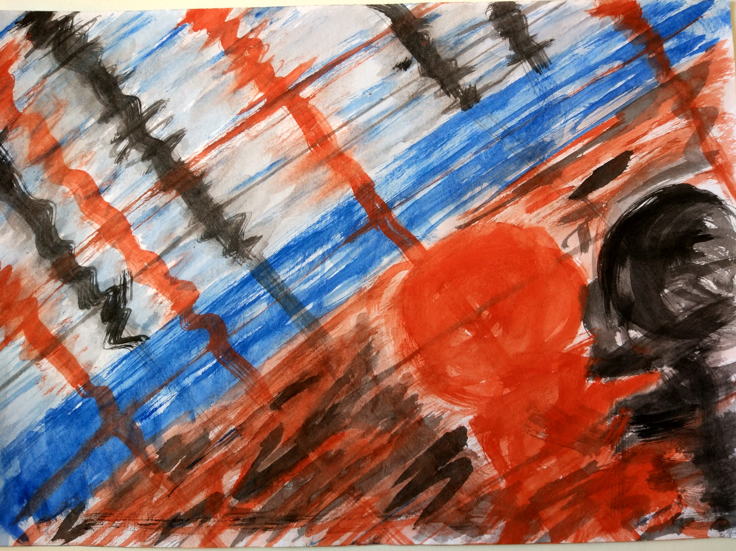

Slide 15

Ponešto o...
... specifičnostima art terapije kod pojedinih populacija psihijatrijskih pacijenata
... art terapiji u Hrvatskoj

